Slide 1

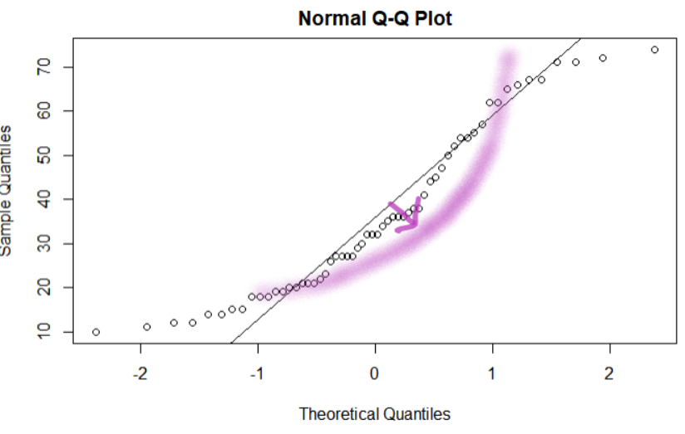
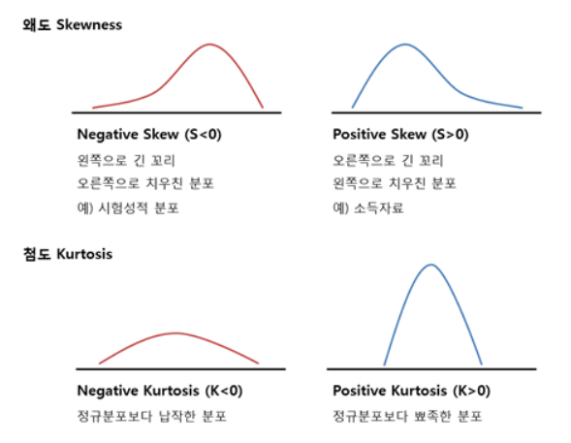
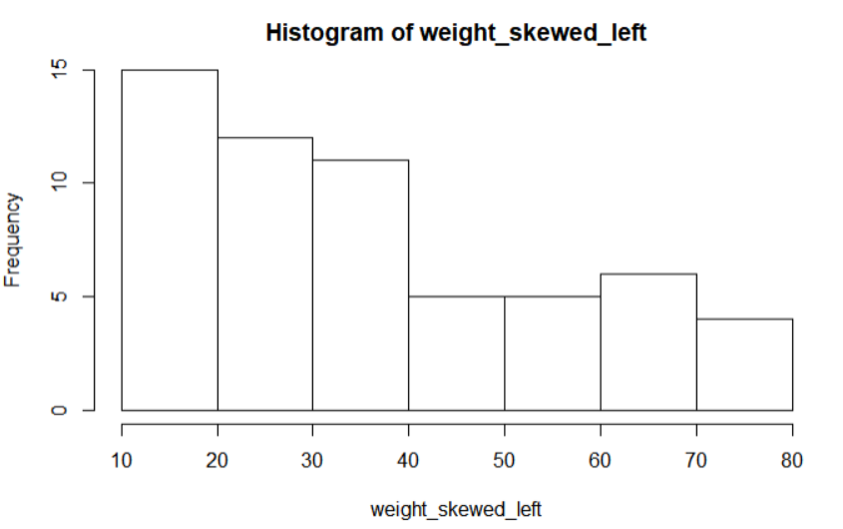
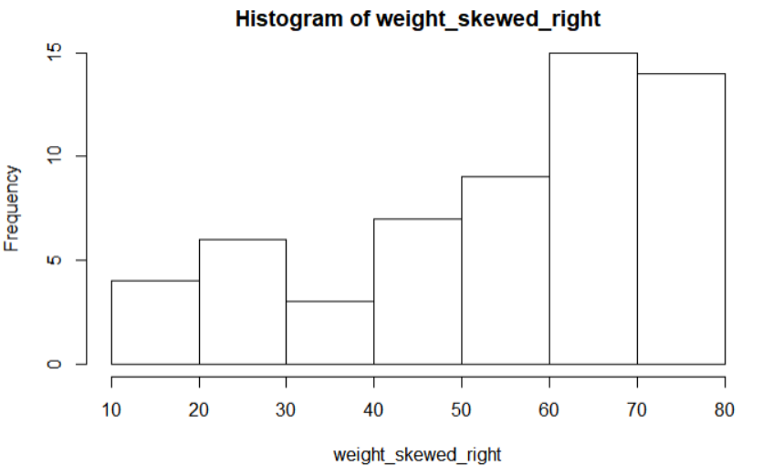
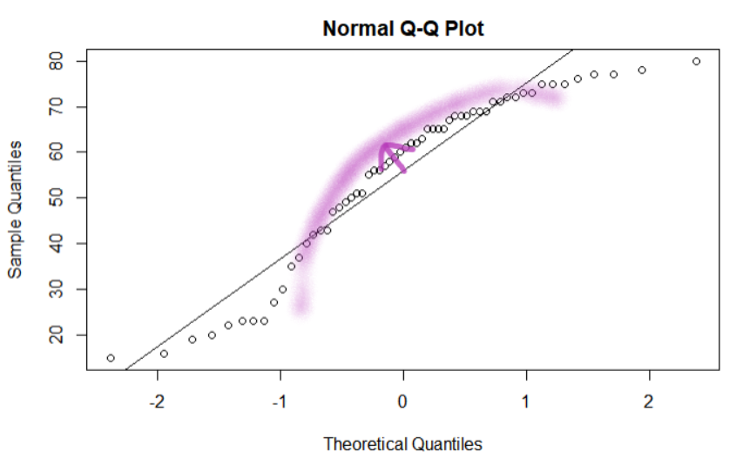
데이터 과학을 위한 통계 - 발표자: 송지영
2.6.1 QQ plot (quantile-quantile Plot )
QQ Plot 의 형태
1
x축에는 Theoretical-Quantile 을, y축에는 획득된 샘플 값의 Empirical-Quantile (Z 점수) 을 표시
이론과 실제가 얼마나 차이나는지를 쉽게 표현하기 위한 Plot
참고자료 : 엑셀로 QQ plot 그리기. https://youtu.be/nX6-j6lY9qc
정규분포 (Normal Distribution) 을 따를 때
왼쪽으로 치우친 분포 (Left-Skewed Distribution) 을 따를 때
오른쪽으로 치우친 분포 (Right-Skewed Distribution) 을 따를 때
Notes:
Quantile 은 분위수라는 개념인데, 데이터들을 정렬한 뒤에 몇 등분으로 나눌 수 결정하고, 나눠진 등분을 구분하는 구분자를 찾는 개념

Slide 2
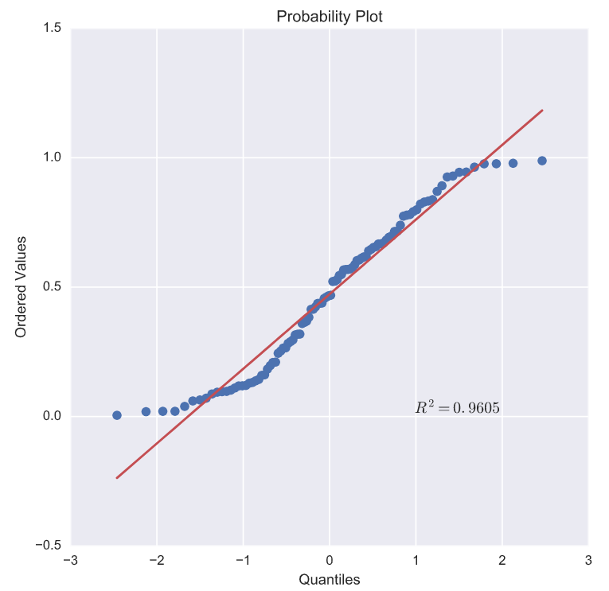
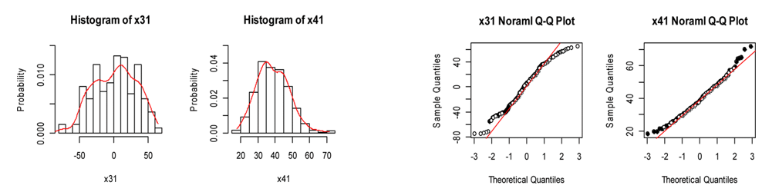
데이터 과학을 위한 통계 - 발표자: 송지영
2.7 긴꼬리분포
2
데이터는 일반적으로 정규분포를 따르지 않는다(적은수의 극단값이 주로 존해하는 tail 을 갖음)
극단값의
가능성

Slide 3
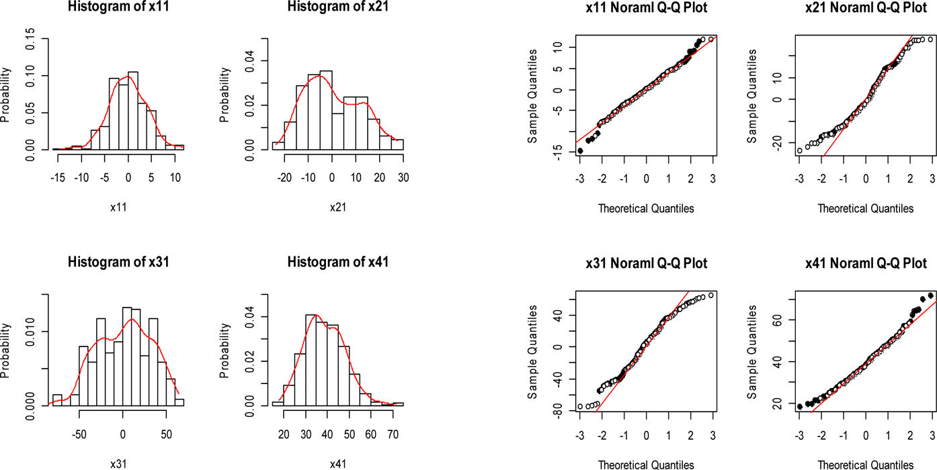
왜도와 첨도
정규분포와 밀접한 관계 ( 일반적 – 왜도의 기준은 “0” )
Data의 평균의 경향 => 왜도, 표준편차의 경향 => 첨도
Notes:
첨도가 35라고 하면 중심이 굉장히 뾰족한 분포, 표준편차가 아주 작다. 거의 대부분의 data가 평균 근처로 밀집되어 있다
왜도가 양수/음수로 나타나고 0 이 아닌 다른값일 때, 평균(표준정규분포의 평균=0)이 가까이에 있는 것이 아니라 한쪽으로 편중되어 있다는 것을 의미한다.
https://ssacstat.com/default/cs/cs_05.php?com_board_basic=read_form&com_board_idx=149&topmenu=5&left=5&&com_board_search_code=&com_board_search_value1=&com_board_search_value2=&com_board_page=46&

Slide 4
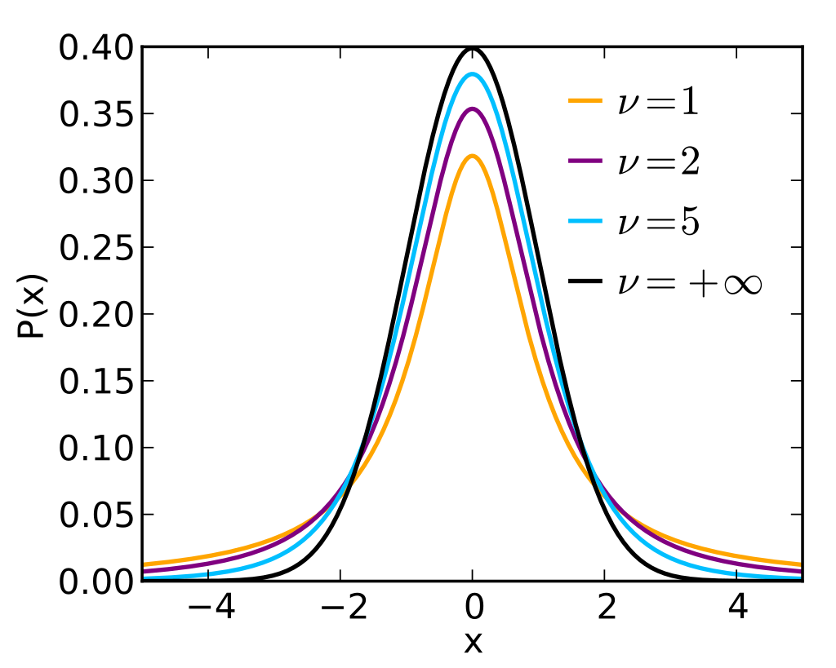

데이터 과학을 위한 통계 - 발표자: 이윤지
4
Chapter 2. 데이터와 표본분포
2.8 스튜던트의 t 분포
$μ$ = 0 에서 좌우대칭을 이루는 분포
‘자유도’가 분포의 모양 결정
통계적 추정을 할 때 표본자료 중
모집단에 대한 정보를 주는 독립적인 자료의 수
p. 34 참고!
자유도가 커질수록 표준정규분포에 가까워 짐
(스튜던트) t 분포
V = 자유도 = n(표본크기)-1
Notes:
1. 티 분포 = 연속확률분포이면서 표본분포로, 정규분포와 유사하게 생긴 t(평균)=0에서 좌우대칭을 이루는 분포
# 2. x축은 z점수, y축은 값
3. 분포의 모양을 결정하는 건 자유도이며, 자유도가 커질수록 표준정규분포에 가깝게 됨

Slide 5
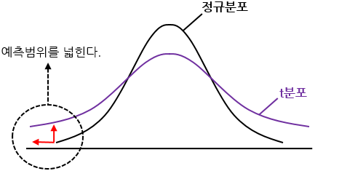
2.8 스튜던트의 t 분포
5
[ 언제 사용하는가? ]
표본평균
두 표본평균 간 차이
회귀 파라미터
그 외 다른 통계량들의 분포를 구할 때
정규분포와 비슷하지만, 꼬리 부분이 약간 더 두껍고 길다.
N(표본의 수 = 자유도)이 크지 않으면
편향 가능성 존재, 신뢰도 ↓
그 대응책으로 “예측 범위를 넓힌 것”
Notes:
그림 출처 : https://math100.tistory.com/42
정규분포와 비슷하지만, 꼬리 부분이 약간 더 두껍고 길다.
표본의 크기가 크지 않으면 편향될 가능성이 있고, 신뢰도도 떨어진다.
그 대응책으로 예측 범위를 넓히기 위해 꼬리 부분을 조금 더 길고 두껍게 한 것.
표본이 커질수록 더 정규분포를 닮은 t 분포가 형성된다.

Slide 6
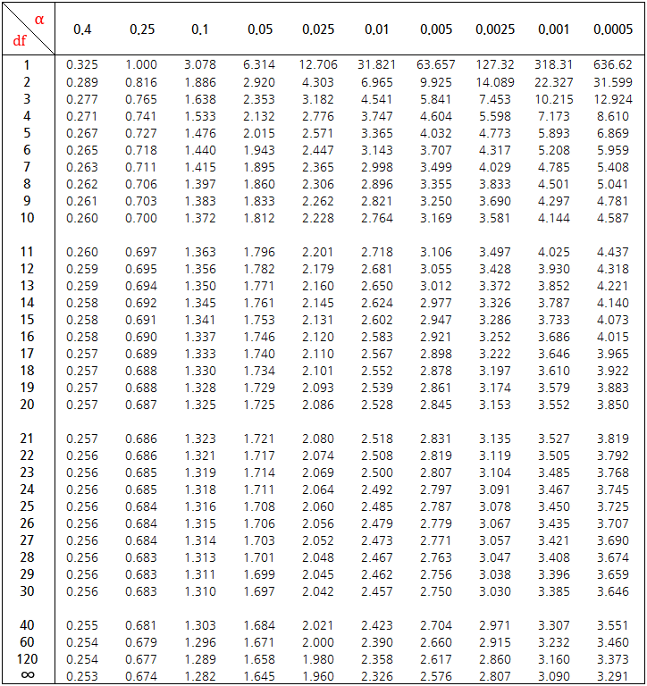
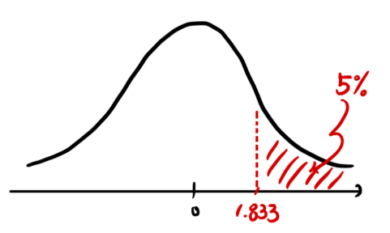

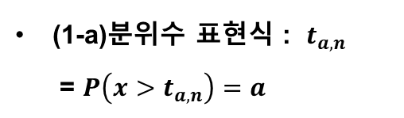


2.8 스튜던트의 t 분포
6
[ 정리 ]
정규분포를 따르는 모집단에서 크기가 n인 표본을 무작위 추출했을 때
표본평균을 $\overline{ x},$표본분산을 $S^{2}$라고 하면 통계량 t는 자유도 n-1인 t분포를 따른다.
$$t=\frac{\overline{x}−μ}{s/{\sqrt{n}}}$$
$σ^{2}$ 를 모를 때
[ T 분포 보는 방법 ]
(1-a)분위수 표현식 : $t_{a,n}$
= $P\left(x>t_{a,n}\right)=a$
Ex) ${ t}_{0.05,9}=1.833$
감사합니다!
Notes:
표준화된 여러 통계 자료를 t 분포와 비교하여 신뢰구간을 추정할 수 있다.
* t 분포로 신뢰구간을 추정하고 가설검정을 할 때 t 값을 알아야 하는데, t값은 그래프의 x축 좌표
t값은 보통 't분포표'를 사용해서 구함.
a = 유의확률, n = 표본크기
T분포 정리 + 식
https://blog.naver.com/PostView.nhn?blogId=antifatekr&logNo=221061029807&proxyReferer=https:%2F%2Fwww.google.com%2F
: t분포 추정 예시
https://blog.naver.com/PostView.nhn?blogId=gdpresent&logNo=221138172138&proxyReferer=https:%2F%2Fwww.google.com%2F
: t분포 보는 법 + 개념

Slide 7
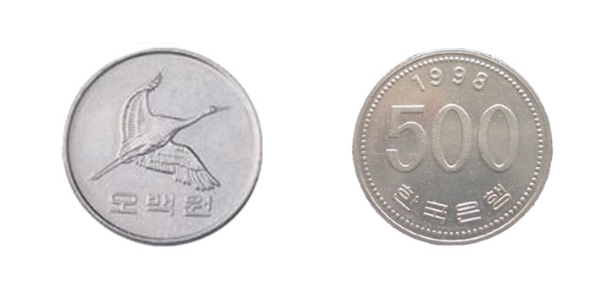
데이터 과학을 위한 통계 - 발표자: 임영택
7
Chapter 2.9 이항분포
용어 | 내용
시행(trial) | 독립된 결과를 가져오는 하나의 사건(예: 동전던지기)
성공(success) | 시행에 대한 관심의 결과 (유의어: 1. 즉 0에 대한 반대)
이항식(binomial) | 두 가지 결과를 갖는다.(유의어: 예/아니오, 0/1, 이진
이항시행(binomial trial) | 두 가지 결과를 가져오는 시행 (유의어 : 베르누이 시행)
이항분포 (binomial distribution) | X번 시행에서 성공한 횟수에 대한 분포 (유의어 : 베르누이 분포)
예를 들어 동전 던지기를 10번 하는 것은 2가지 가능한 결과를 나타냄
앞면 혹은 뒷면을 갖는 시행을 10번하는 이항 실험 이런 것을 이진 결과라고 하며, 꼭 50:50의 확률을 가질 필요는 없고 확률의 합이 1.0이 되면 됨. (ex. 8:2, 7:3)
Notes:
Ex) 우리의 목표를 학생이 수능 시험을 봤을 때 어떤 성적을 받을지 예측하는 것으로 해봅니다.
변수는 (모의) 수능 시험 성적입니다.
그리고 데이터는 실제로 변수에서 관측된 값이지요. (0점 ~ 400점)
우리는 모의 수능 시험 성적(데이터들)을 토대로 수능 시험 성적(변수)가 얼마가 나올지 예측할 수 있습니다.

Slide 8

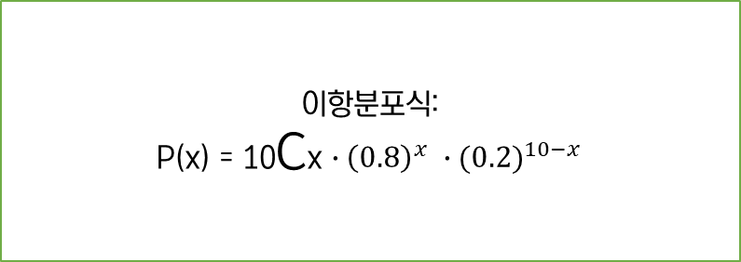
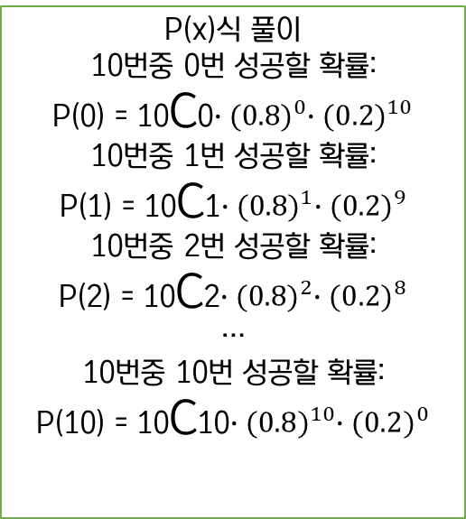
Chapter 2.9 이항분포
8
용어 | 내용
이항분포 (binomial distribution) | X번 시행에서 성공한 횟수에 대한 분포 (유의어 : 베르누이 분포)
한 농구선수의 자유투 성공 확률이 80%라고 한다면
10번을 던졌을 때의 자유투의 성공확률은 x
X라는 횟수만큼 성공할 확률은 P(x)
즉 확률
P(x)식 풀이
10번중 0번 성공할 확률:
P(0) = 10C0$∙{(0.8)}^{0}∙{(0.2)}^{10}$
10번중 1번 성공할 확률:
P(1) = 10C1$∙{(0.8)}^{1}∙{(0.2)}^{9}$
10번중 2번 성공할 확률:
P(2) = 10C2$∙{(0.8)}^{2}∙{(0.2)}^{8}$
…
10번중 10번 성공할 확률:
P(10) = 10C10$∙{(0.8)}^{10}∙{(0.2)}^{0}$
이항분포식:
P(x) = 10Cx $∙{\left(0.8\right)}^{x} ∙{(0.2)}^{10−x}$

Slide 9
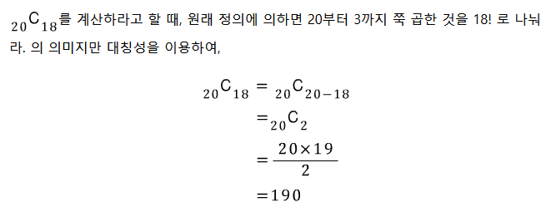
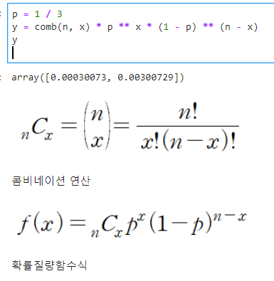
Chapter 2.9 이항분포
9

Slide 10




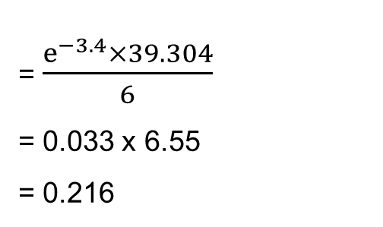
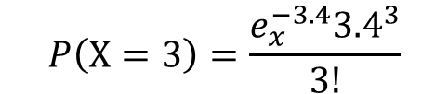
데이터 과학을 위한 통계 - 발표자: 김동현
10
Chapter 1. 탐색적 데이터 분석
2.10 푸아송 분포, 지수분포
푸아송 분포 : 단위시간, 단위 공간에 어떤 사건이 몇 번 발생할 것인가를 표현하는 이산확률분포
…
Ex) 한 주에 고장 나는 횟수의 평균값이 3.4인 팝콘 기계가 있다. 기계가 3번 고장 날 확률?
Python code
np.random.poisson(lam=5, size=10000)
http://www.ktword.co.kr/word/abbr_view.php?m_temp1=870
http://blog.naver.com/PostView.nhn?blogId=mykepzzang&logNo=220840724901
$$P\left(x\right)=\frac{λ^{x}ⅇ^{−λ}}{x!}$$
$$E[ X ]=λ$$
$$\operatorname{Var}\left(X\right)=λ$$
= $\frac{ⅇ^{−3.4}×39.304}{6}$
= 0.033 x 6.55
= 0.216
$$P\left(X=3\right)=\frac{e_{x}^{−3.4}{3.4}^{3}}{3!}$$
$$λ=3.4$$

Slide 11






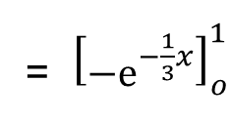
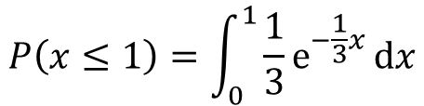
데이터 과학을 위한 통계 - 발표자: 김동현
11
Chapter 1. 탐색적 데이터 분석
지수분포 : 사건과 사건사이의 경과된 시간에 대한 분포, 다음 사건이 일어날 때 까지 대기시간
Ex) 어느 회사에서 판매하는 전자제품의 평균수명은 3년, 보증기간은 1년이라고 한다. 그럼 이 전자제품이 1년 이내에 고장 나서, 보상받을 확률?
Python code
np.random.exponential(0.5, 10000)
https://freshrimpsushi.tistory.com/1510?category=696569
http://www.ktword.co.kr/word/abbr_view.php?m_temp1=4401
$$f\left(x\right)=λⅇ^{−λx}, x>0$$
$$E[ X ]=λ$$
$$\operatorname{Var}\left(X\right)=\frac{1}{λ^{2}}$$
= ${\left[−ⅇ^{−\frac{1}{3}x}\right]}_{o}^{1}$
$$λ=\frac{1}{3}$$
$$P\left(x≤1\right)=\int_{0}^{1}{\frac{1}{3}ⅇ^{−\frac{1}{3}x}ⅆx}$$
= $\left(−ⅇ^{−\frac{1}{3}}\right)−\left(−1\right)$
= $1−\left(ⅇ^{−\frac{1}{3}}\right)$
= 1 - 0.7165
= 0.2835

Slide 12
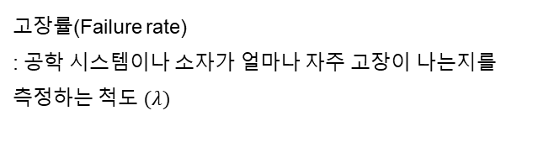


2.10.3 고장률 추정
발표자: 현동엽
12
고장률(Failure rate)
: 공학 시스템이나 소자가 얼마나 자주 고장이 나는지를 측정하는 척도 $(λ)$
신뢰도 : R(t)
일정 시간 t 시점에서 동작하고 있는 Item의 비율
R(t) = $\frac{n(t)}{N}$
$n(t)$ : t 시점에서 동작하고 있는 수
$N$ : 총 Item의 수
불신뢰도 : F(t)
일정 시간 t 시점에서 고장난 Item의 비율(누적고장확률)
F(t) = 1 - R(t) = 1 - $\frac{n(t)}{N}=\frac{N − n(t)}{N}$
➔ R(t) + F(t) = 1
① t = 0 일 때, F(0) = 0, R(0) = 1
② t = $∞$ 일 때, F($∞$) = 1, R($∞$) = 0

Slide 13
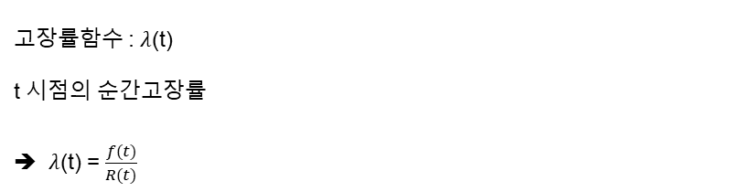

2.10.3 고장률 추정
13
고장률(Failure rate)
: 공학 시스템이나 소자가 얼마나 자주 고장이 나는지를 측정하는 척도 $(λ)$
고장확률밀도함수 : f(t)
수명(고장시간)분포의 확률밀도함수
t시점과 t + $∆t$ 사이에서 발생한 구간 고장비율을 $∆t$로 나눈 단위시간당 고장비율
f(t) = $\frac{n\left(t\right) −n(t+∆t)}{N∙∆t}$
고장률함수 : $λ$(t)
t 시점의 순간고장률
$λ$(t) = $\frac{f(t)}{R(t)}$

Slide 14

2.10.3 고장률 추정
14
고장률(Failure rate)
: 공학 시스템이나 소자가 얼마나 자주 고장이 나는지를 측정하는 척도 $(λ)$
N = 90, 시험시간 = 6시간
고장률함수 : $λ$(t)
신뢰도 R(t=2) : $\frac{n(t=2)}{N}= \frac{65}{90}=0.72$
불신뢰도 F(t=2) = 1- R(t=2) = 0.28
고장밀도함수 f(t=2) = $\frac{n\left(t=2\right) −n(t=3)}{N∙∆t}= \frac{65−35}{90×1}=0.33$
$λ$(t) = $\frac{f(t)}{R(t)}= \frac{n\left(t=2\right) −n(t=3)}{n(t=2)∙∆t}$ = $\frac{65−35}{65×1}=0.46$
동작시간 | 고장 수 | 동작 수
0~1 | 4 | 86
1~2 | 21 | 65
2~3 | 30 | 35
3~4 | 25 | 10
4~5 | 8 | 2
5~6 | 2 | 0
t=2에서 고장률은?

Slide 15
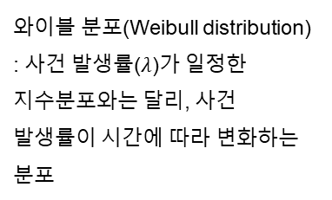
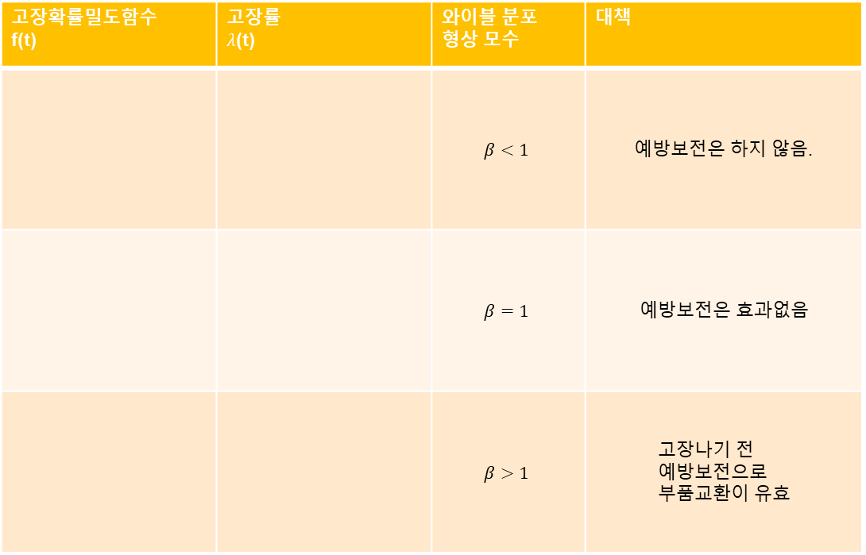
2.10.4 와이블 분포
15
와이블 분포(Weibull distribution)
: 사건 발생률($λ$)가 일정한 지수분포와는 달리, 사건 발생률이 시간에 따라 변화하는 분포
고장확률밀도함수 f(t) | 고장률 $λ$(t) | 와이블 분포 형상 모수 | 대책
 |  | $$β<1$$ | 예방보전은 하지 않음.
 |  | $$β=1$$ | 예방보전은 효과없음
 |  | $$β>1$$ | 고장나기 전 예방보전으로 부품교환이 유효
감소형
지수분포
일정형
정규분포
증가형
감사합니다!

